Slide 1
Чорне і Азовське моря. Охорона водойм
Підготувала
вчитель початкових класів
Харківської гімназії № 12
Малоштанова Олена Вікторівна

Slide 2
Мета
Уточнити і доповнити уявлення учнів про водойми рідного краю, про величезну роль води у побуті; розглянути причини забруднення водойм; ознайомити із заходами охорони водойм від забруднення; розвивати мислення, увагу, мовлення; виховувати дбайливе ставлення до води, навчити економно її використовувати.

Slide 3
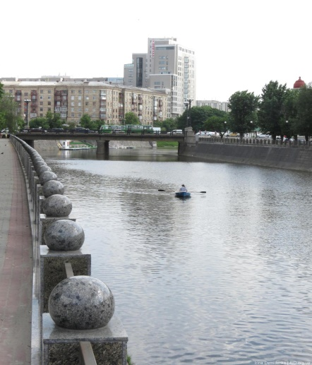
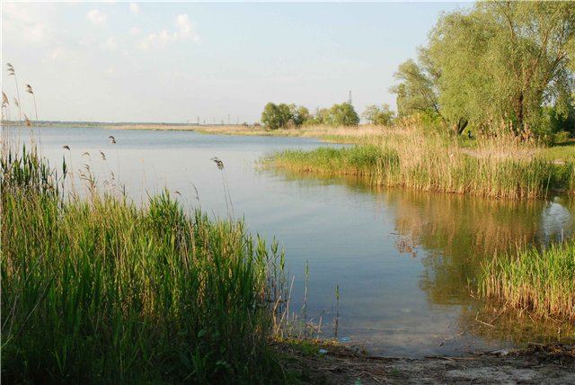
Водойми
Природні
Штучні
Моря
Болота
Річки
Джерела
Озера
Ставки
Водосховища
Канали
р. Лопань
Печенізьке водосх.
оз. Лиман
В'я́лівське водосх.

Slide 4
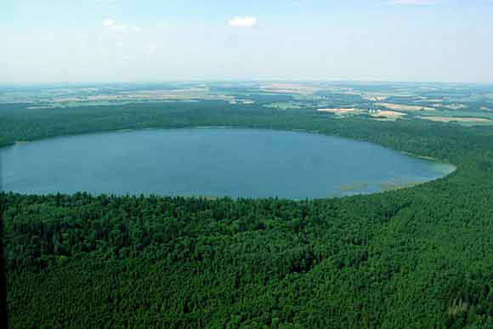
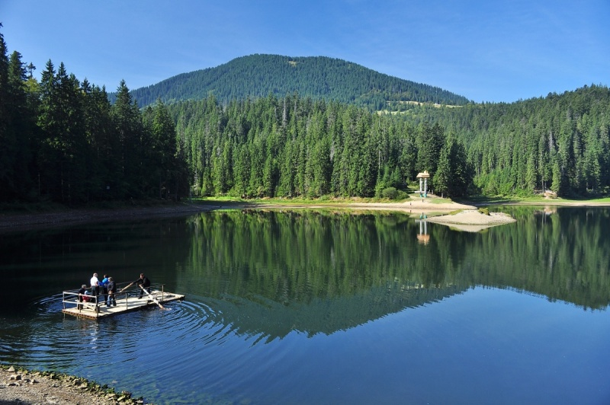
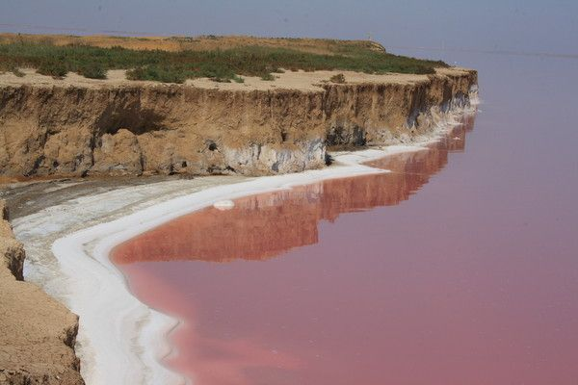
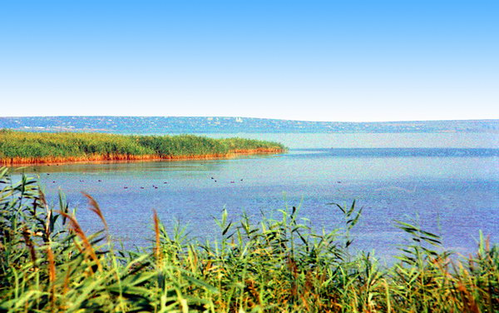
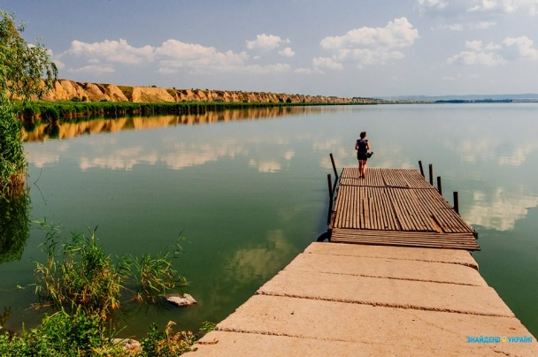
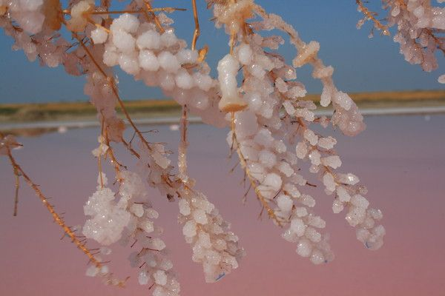
Оз. Синевир,
Українські Карпати
Оз. Світязь,
Волинська обл., Шацькі озера
Оз. Сиваш, або Гниле море ,
захдний залив Азовского моря
Оз. Ялпуг,
Одеська обл.
Оз. Кагул,
Ренійський р-н, Одеська обл.

Slide 5
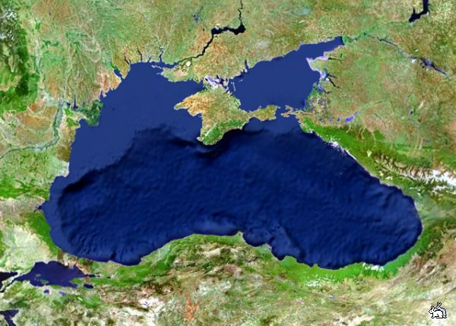
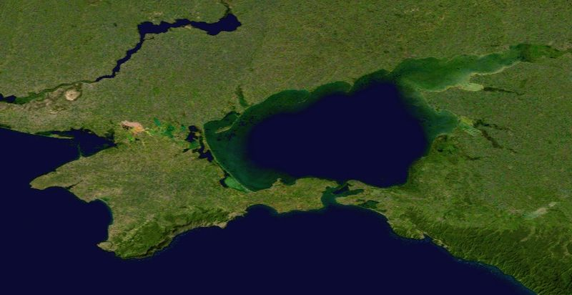
Моря України
Чорне море
Азовське море
Довжина | 1150 км
Середня глибина | 1240 м
Ширина | 580 км
Площа | 422 000 км²
Найбільша глибина | 2245 м
Довжина | 380 км
Площа | 37800 км²
Найбільша глибина | 13,5 м
Середня глибина | 8 м
Ширина | 200 км

Slide 6
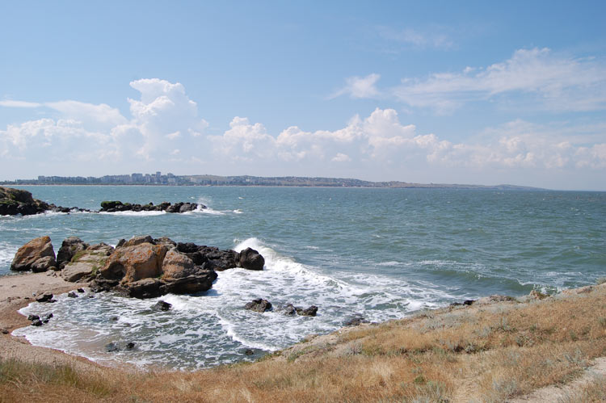
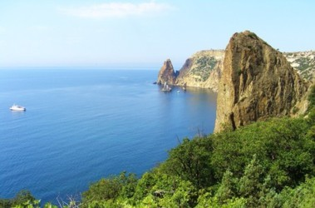
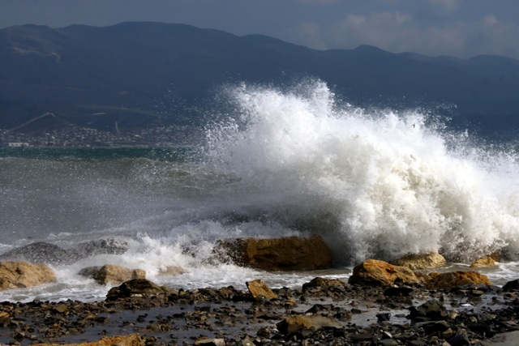
Чорне море
Чорне море омиває береги України, Росії, Грузії, Болгарії, Туреччини, Румунії.
Чорне море має декілька дрібних островів: Довгий, Березань навпроти лиману Дніпра і Зміїний проти дельти Дунаю.

Slide 7
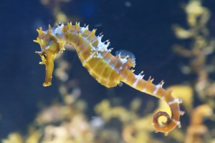
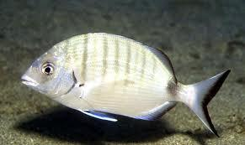
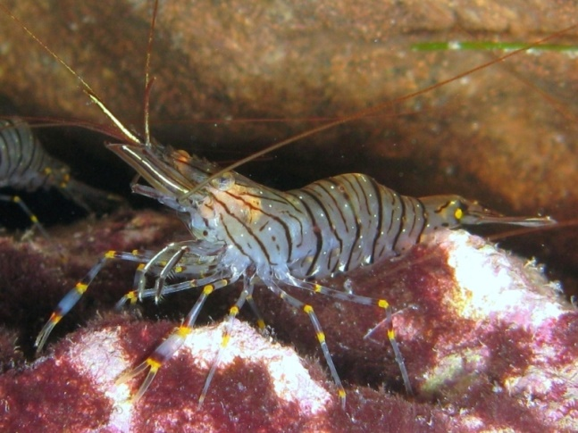
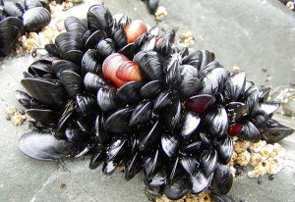
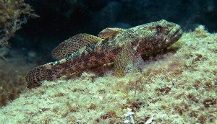
Тваринний світ Чорного моря
Фауна моря нараховує близько 350 видів найпростіших тварин, 650 видів ракових, понад 200 видів молюсків, близько 160 видів риб и 4 ссавців : тюлень і три види дельфінів.
Зубарик

Slide 8
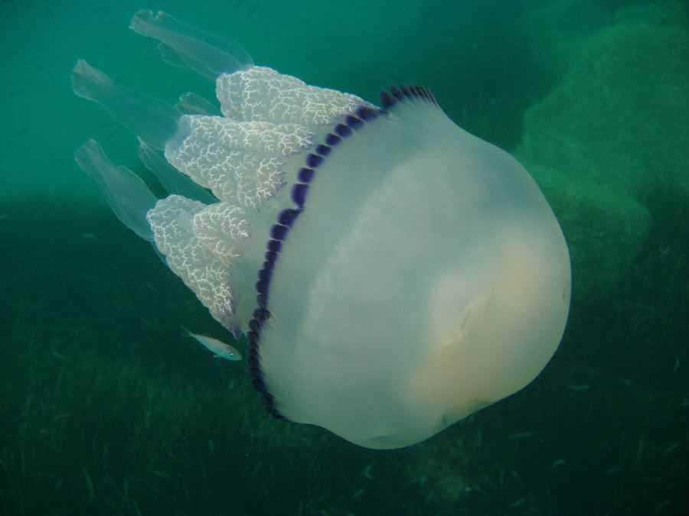
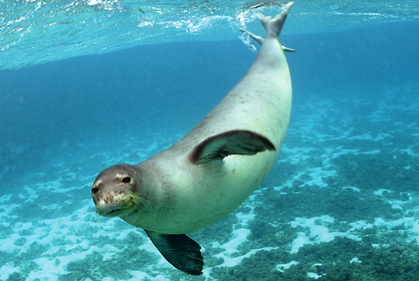
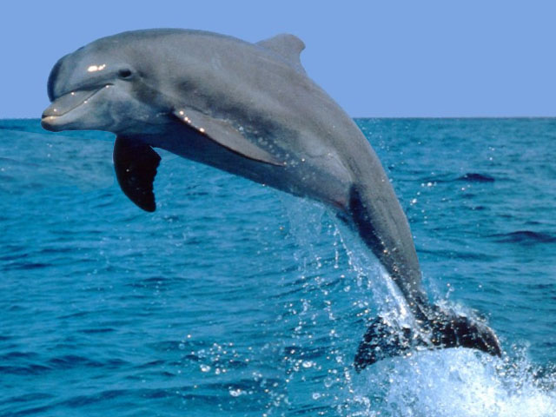
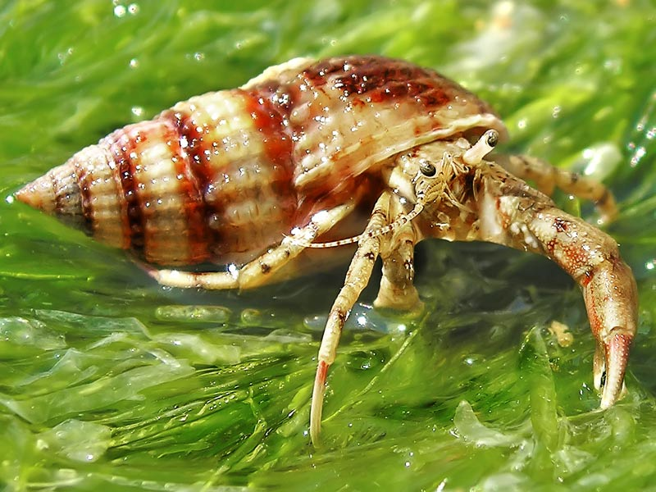
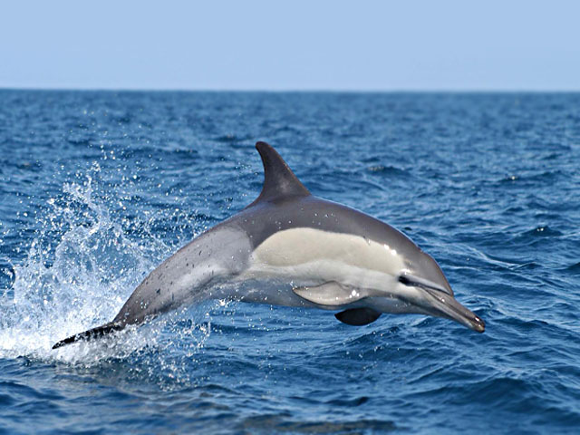
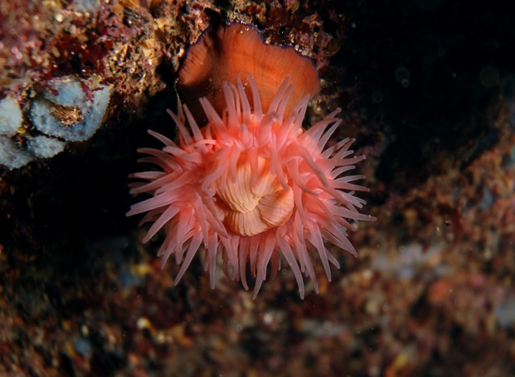
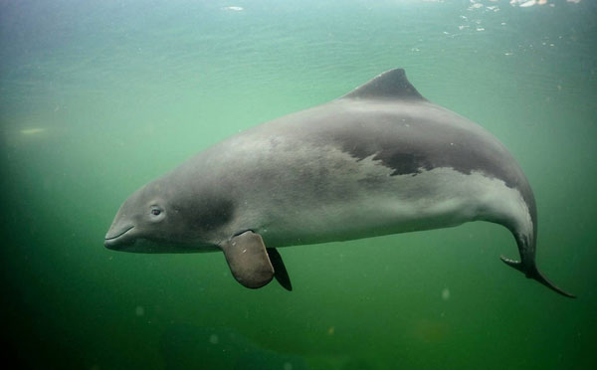
Тваринний світ Чорного моря
Медуза корнерот
Білобрюхий тюлень
Афаліна чорноморська
Рак-діоген
Актинія

Slide 9
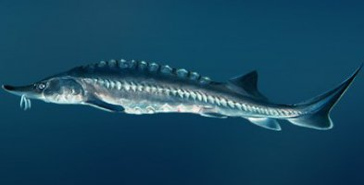
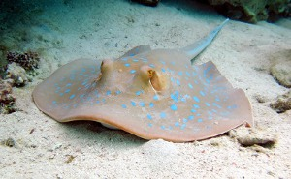
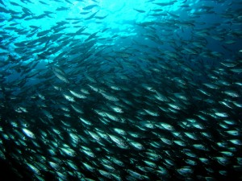
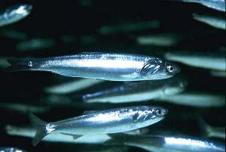
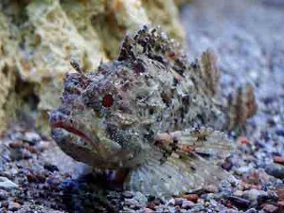
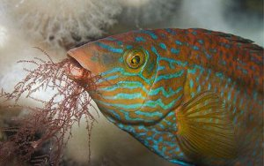
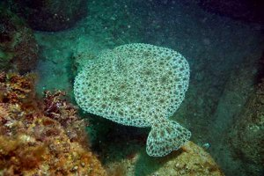
Скат-хвостокіл ( морський кіт)
Белуга
Риби
Чорного моря
Скорпена(морський їжак)
Зеленушка

Slide 10
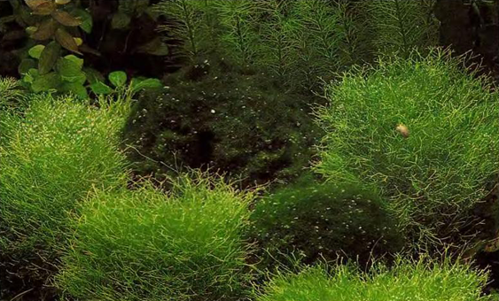
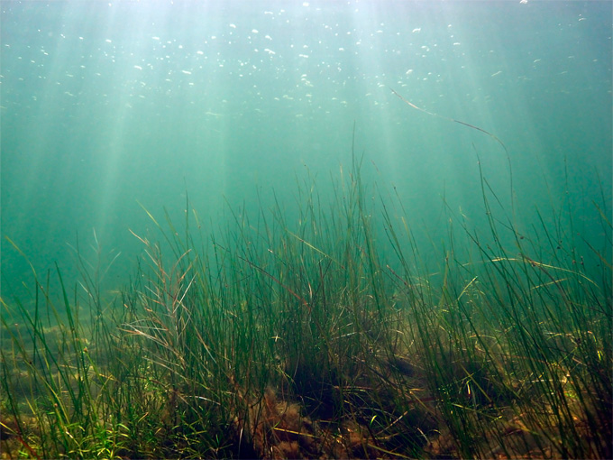
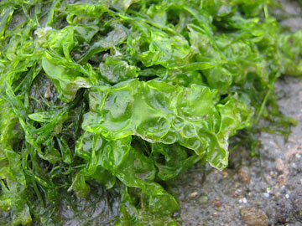
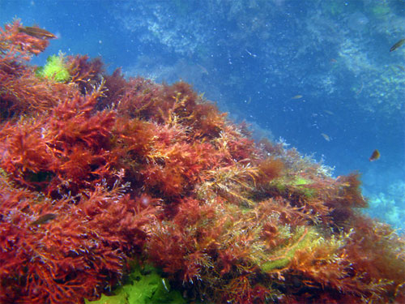
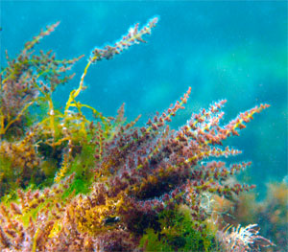
Водорості
Чорного моря
Кладофора
Взморник
Цераміум війчастий
Лауренсія
Ульва

Slide 11
Цікаві факти
про Чорне море
Є цікава версія, що море назвали Чорним через жахливі шторми, під час яких вода в морі темніє. Хоча, це буває дуже рідко.
У Чорне море впадають близько 15 річок, серед яких Дунай і Дніпро.
Єдина акула, яка живе в Чорному морі - Катран. Вона боїться людини і тому рідко з'являється біля берегів. Єдину небезпеку для людей представляють спинні плавники акули, оснащені великими отруйними шипами.

Slide 12
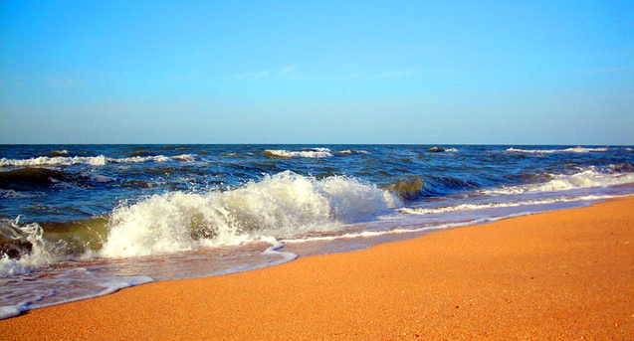
Азовське море
У давнину Азовське море називалося у греків Меотійське озеро у римлян — Меотійське болото у скіфів Каргалук, у меотів — Темеринда (означає матір морів); у арабів — Нітшлах або Бараль-Азов, в турків — Бар'ял-Ассак або Бахр-Ассак (Темно-синє море).
Історична українська назва — Озовське (Озівське) море. Також слов'яни називали море Сурозьким або Синім.

Slide 13
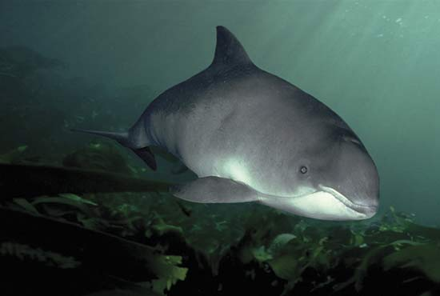
Фауна Азовського моря
Води Азовського моря відзначається відносною бідністю видового складу (до 350 видів)
Азовського моря останнім часом включає 103 видів і підвидів риб.
Морські ссавці в Азовському
морі представлені одним
видом — фоцена звичайна
(інші назви — азовка, азовський
дельфін, пихтун, чушка)

Slide 14
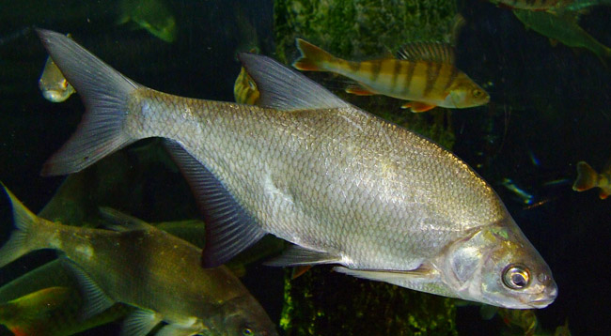
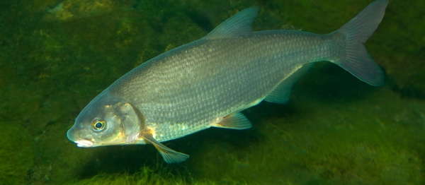
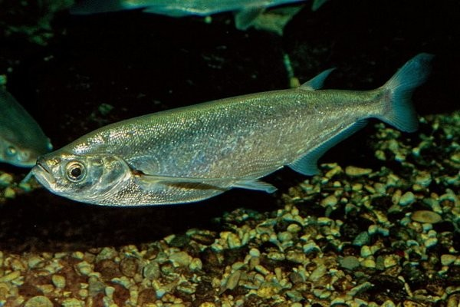
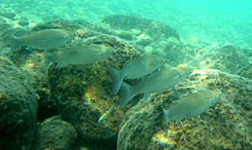
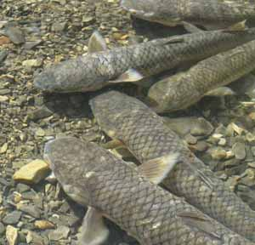
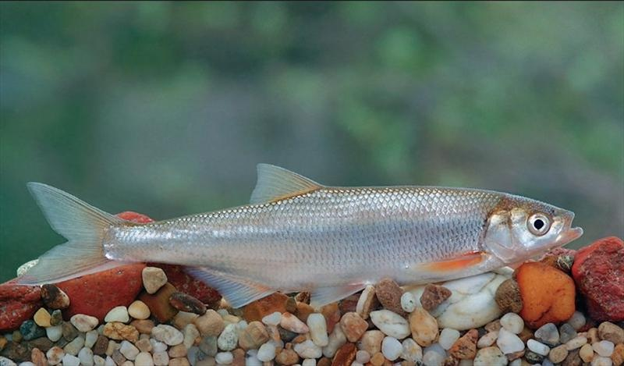
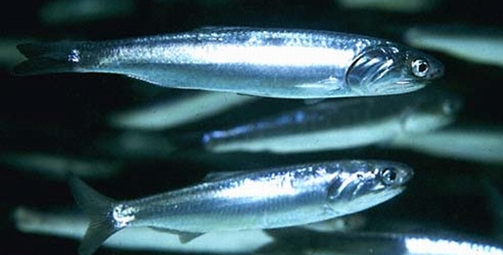
Лящ
Рибець
За кількістю рослинних та тваринних організмів Азовському морю немає рівних у світі.
За рибопродуктивністю, тобто кількості риби на одиницю площі, Азовське море в 6,5 разів перевершує Каспійське, в 40 разів — Чорне і в 160 разів Середземне море.
Чехоня
Пеленгас

Slide 15
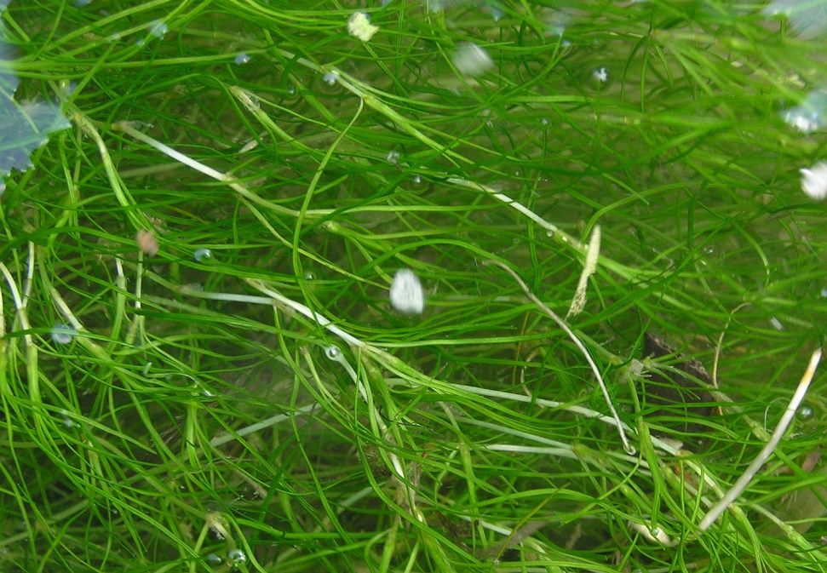
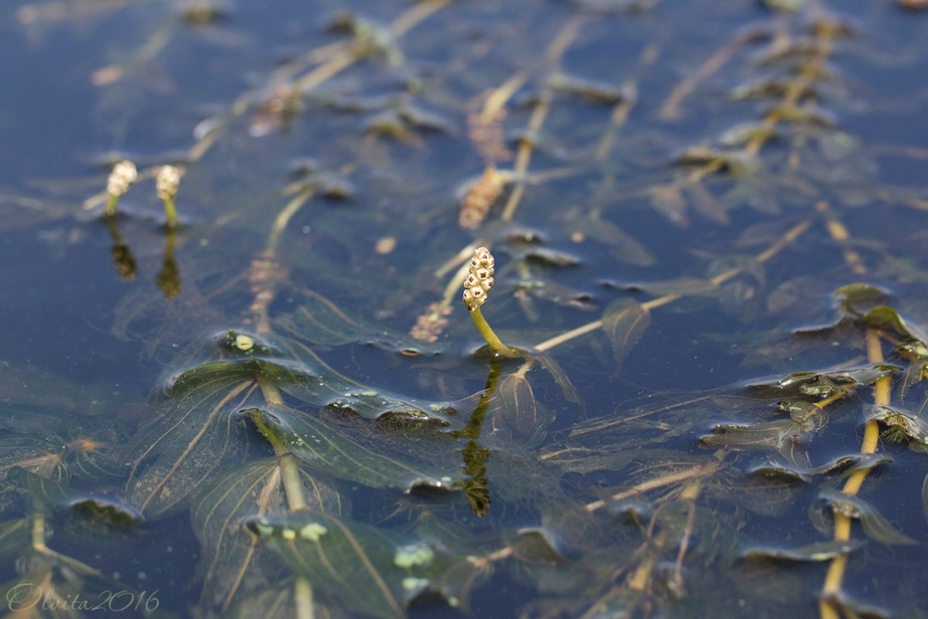
Флора
Азовського моря
Флора Азовського моря не дуже багата, можна побачити лише незначну кількість видів бурих, червоних або зелених водоростей. Зате квіткові рослини рясно розростаються по морському дну.
Це в основному 2 види морської трави
Занікелія
Приморський рдесник

Slide 16
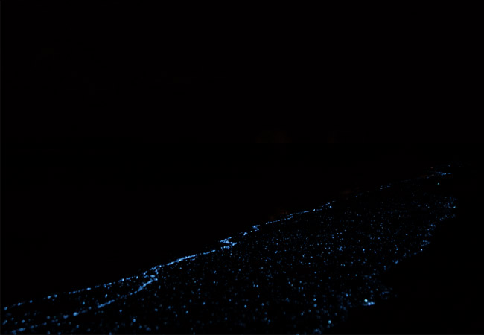
Цікаві факти
про Азовське море
У 1998 році роботами НПО «Чорноморнафтогаз» на Південному шельфі Азовського моря було відкрите Північно-Казантипське газове родовище.
Вода в Азовському морі менш солона в порівнянні з Чорним морем.
Азовське море є найдрібнішим морем у всьому світі.
Якщо купатися в Азовському морі в літню ніч, коли на небі немає зірок, можна побачити, як світиться вода. Світіння відбувається завдяки деяким видам планктону, який живе уздовж берегової лінії.

Slide 17
Робота в групах
1 група | 2 група | 3 група | 4 група
Доведіть, що вода – джерело життя на планеті. | Доведіть, що вода потрібна людині як для життєзабезпечення, так і для розвитку. | Виявіть причини забруднення води. Як люди забруднюють воду. | Виявіть уже існуючі способи охорони води та запропонуйте власні.

Slide 18
Екологічні задачі
Група 1.У квартирі несправний кран, з якого за годину витікає 1 склянка води. Скільки води витікає за добу? За 10 днів?
Група 2. При витоку з крану води за добу набирають одне відро. Скільки відер води набереться за тиждень? За місяць?
Група 3. Завод за хвилину викидає 25 л відходів. Скільки літрів відходів викидає завод за 2 хв?
Група 4. 1 л стічних вод приводить у непридатність 100 л чистої води. Скільки чистої води приведе в непридатність 5 л стічних вод?

Slide 19
Рефлексія
Як людина вперше почала викристовувати воду?
Для чого потрібна вода сьогодні?
Чому люди прагнули оселитись поряд з водоймами?
Які запаси прісної води на планеті?
Які вчені стежать за станом води?
Які моря омивають береги України?

Slide 20
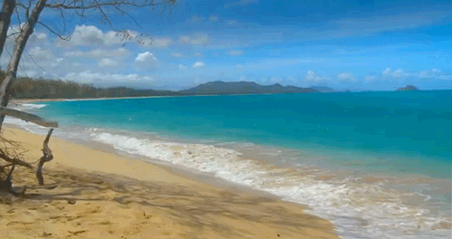
Дякую за увагу!!

